Slide 1

FHV - OS
Abschlusspräsentation
Nicolaj Höss <3
Marko Petrovic <3 <3
Kevin Wallis <3 <3 <3

Slide 2
Agenda
Allgemein
Architektur
Speichermanagement
Prozessverwaltung
System API
Interprozesskommunikation
Performanz
BenutzerInnen-Anwendung
Demo
Ausblick

Slide 3
Allgemein
Prozessmodell: Scrum (Agiles Vorgehen)
Management Software: Microsoft Project
Versionsverwaltung: Git
Repository: GitHub
(https://github.com/Blackjack92/fhvOS)
Issues: 108 Tickets (97 Closed, 11 Open)
Commits: 504

Slide 4
Architektur
Monolithischer Kernel (kein Mikrokernel)
Schneller
Größere Community
Hoher Abstraktionsgrad
Intuitiver Aufbau
Leichte Erweiterbarkeit
Einfache Wartung

Slide 5
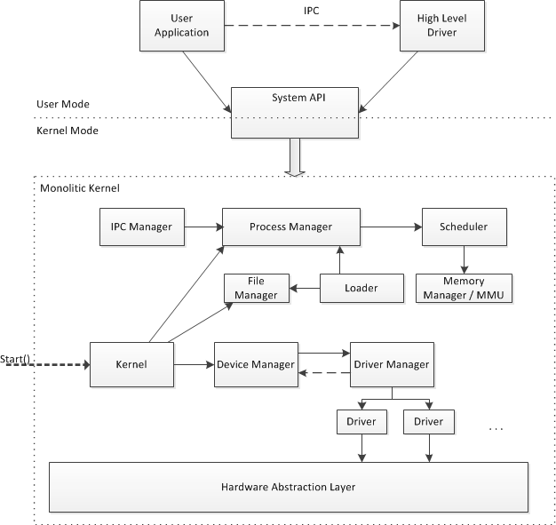

Slide 6
Architektur
Abstraktion mithilfe von Managern
DeviceManager (LED0, SDCard, MovingHead, ...)
DriverManager (GPIO, LED, UART, DMX, …)
FileManager (OpenFile, GetFileSize, …)
MemManager (ReserveSinglePage, …)
ProcessManager (StartProcess, KillProcess, …)
IpcManager (SendMessage, HasMessage, …)
Notes:
Konzept von HAL und Treiber usw.

Slide 7
Architektur
Beispiel zur Abstraktion:
driver.h
typedef struct {
int (*init)(uint16_t pin);
int (*open)(uint16_t pin);
int (*close)(uint16_t pin);
int (*read)(uint16_t pin, char* buf, uint16_t length);
int (*write)(uint16_t pin, char* buf, uint16_t length);
int (*ioctl)(uint16_t pin, uint16_t cmd, uint8_t mode,
char* buf, uint16_t length);
} driver_t;

Slide 8
Architektur
driver_manager.c
// LED Driver
driver_t* led = malloc(sizeof(driver_t));
led->init = &LEDInit;
led->open = &LEDOpen;
led->close = &LEDClose;
led->read = &LEDRead;
led->write = &LEDWrite;
led->ioctl = &LEDIoctl;
drivers[DRIVER_ID_LED] = led;

Slide 9
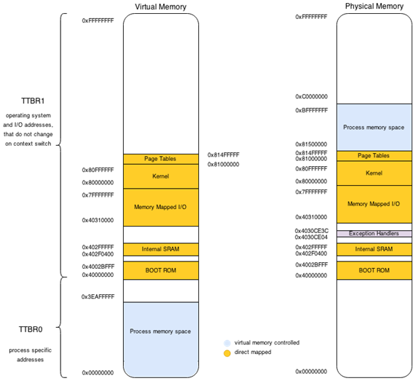
Speichermanagement
Zweistufige Speichertabelle
1 GB VM für Prozesse
4 kB Pages und Frames
5 MB Speicher für Page Tables
Notes:
@marko

Slide 10
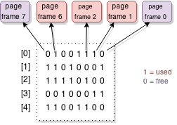
Speichermanagement
Bitsmap für Frames
pages in VM regions
typedef struct
{
unsigned int startAddress;
unsigned int endAddress;
unsigned int pageSize;
unsigned int accessPermission;
unsigned int cacheBufferAttributes;
unsigned int reservedPages;
pageStatusPointer_t pageStatus;
} memoryRegion_t;

Slide 11
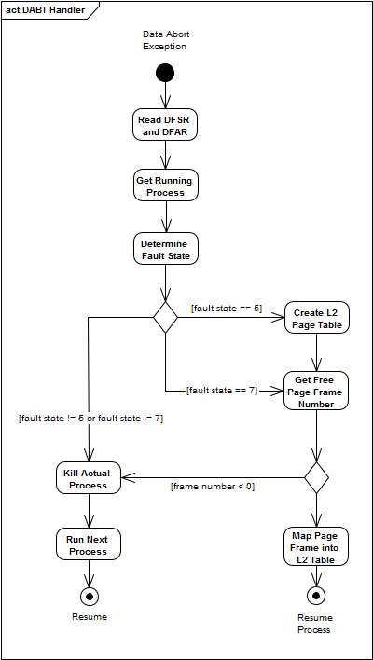
Speichermanagement
static void mmuMapFreePageFrameIntoL2PageTable(unsigned int virtualAddress, pageTablePointer_t l2PageTable)
{
address_t freePageFrame = mmuGetFreePageFrameForProcess();
secondLevelDescriptor_t pageTableEntry;
pageTableEntry.pageBaseAddress = freePageFrame & SMALL_PAGE_BASE_MASK;
pageTableEntry.descriptorType = DESCRIPTOR_TYPE_SMALL_PAGE;
pageTableEntry.accessPermission = AP_FULL_ACCESS;
pageTableEntry.cachedBuffered = NON_CACHED_NON_BUFFERED;
// write into table
unsigned int tableOffset = mmuGetTableIndex(virtualAddress, INDEX_OF_L2_PAGE_TABLE, TTBR0);
uint32_t *secondLevelDescriptorAddress = l2PageTable + (tableOffset << 2)/sizeof(uint32_t);
*secondLevelDescriptorAddress = mmuCreateL2PageTableEntry(pageTableEntry);
}

Slide 12
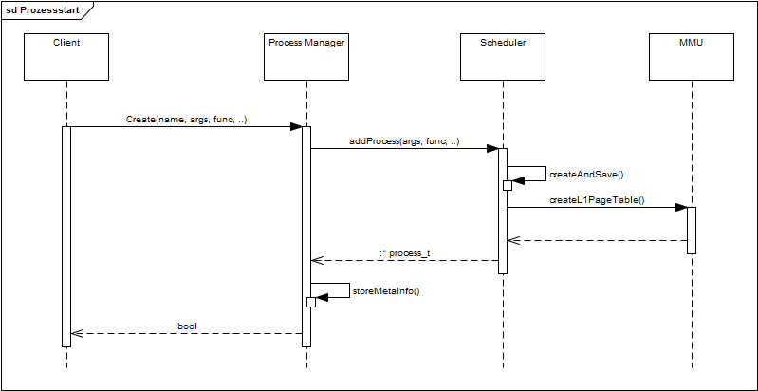
Prozessverwaltung
Notes:
Prozessverwaltung, Context Switch, usw.

Slide 13
System API
Umsetzung der System Calls mittels Software Interrupts
Umgesetzte Funktionalitäten
Basis-Operationen (uptime(), exit(..), sleep(..), ...)
Prozess-Operationen (read_processes(..), kill_process(..), …)
IPC (open_ipc_channel(..), send_ipc_message(..), …)
Dateisystem (read_cwd(..), read_file(..), read_directory(..), …)
Retargetting von printf(..) als System Call
Während eines System Calls sind Interrupts aktiviert, aber kein Scheduling möglich

Slide 14
Datenpaket
typedef struct {
int callArg;
int callArg2;
int callArg3;
int callArg4;
char* callBuf;
int* returnArg;
char* returnBuf;
} messageArgs_t;
Übertragung der System-Call-Argumente mittels “Datenpaket”
Komposition des Pakets ist in API-Implementierung integriert

Slide 15
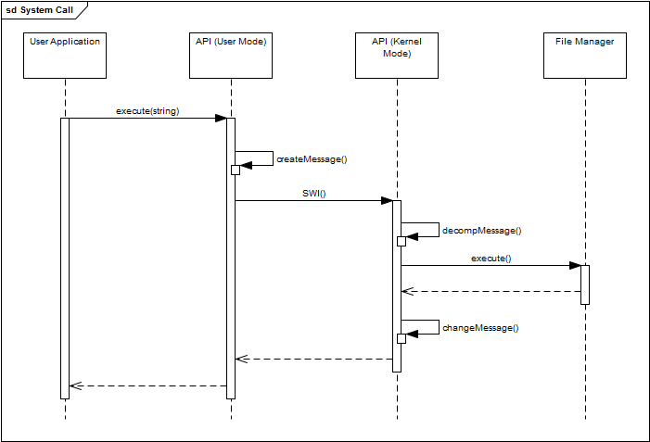

Slide 16
Interprozesskommunikation
Anlehnung an D-Bus-Implementierung
Prozesse öffnen Kanäle
Offene Kanäle können eingesehen werden
Nachrichten werden an Kanäle gesendet
Abruf/Senden erfolgt non-blocking
Alle IPC-Operationen über System Calls

Slide 17
Performanz-Tests
Testfall | Durchschnittliche Zeit
MMU Fault State 5 | ~18.90 ms
MMU Fault State 7 | ~11.80 ms
MMU Freeing Page Frame | ~19.80 ms
Zeitscheibe (effektiv) | ~10.04 ms
Context Switch | ~375.00 us
Gemessen mit Oszilloskop, Mittelwert über n=10
Notes:
Zeit Context Switch
Fault State 5

Slide 18
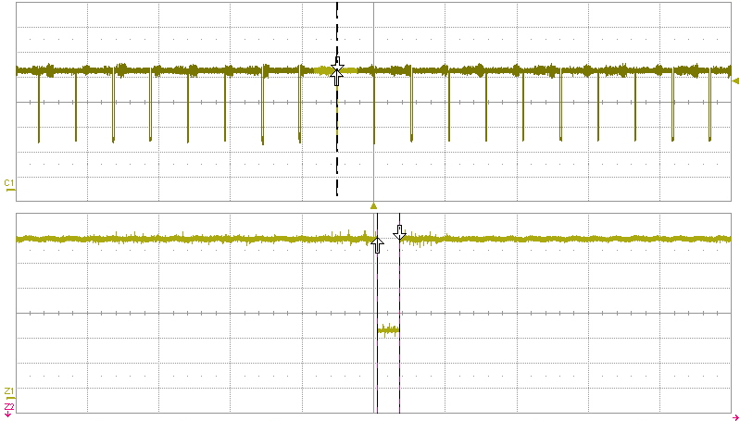
Performanz - Context Switch

Slide 19
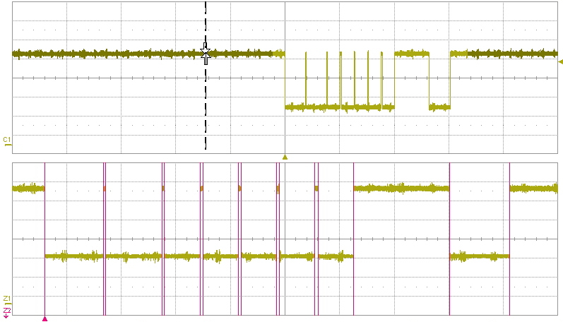
Performanz - MMU

Slide 20
BenutzerInnen-Anwendung
Ansprechen eines Moving Heads mittels DMX-Protokoll.
Implementieren des DMX-Protokolls
Unterschiedliche Protokollspezifikationen vorhanden (mit und ohne Offset Byte)
Ansteuern eines vorhandenen Capes
Externes Netzteil wird benötigt
Controller auf der Platine enablen
“Schöne” Flanken werden benötigt

Slide 21
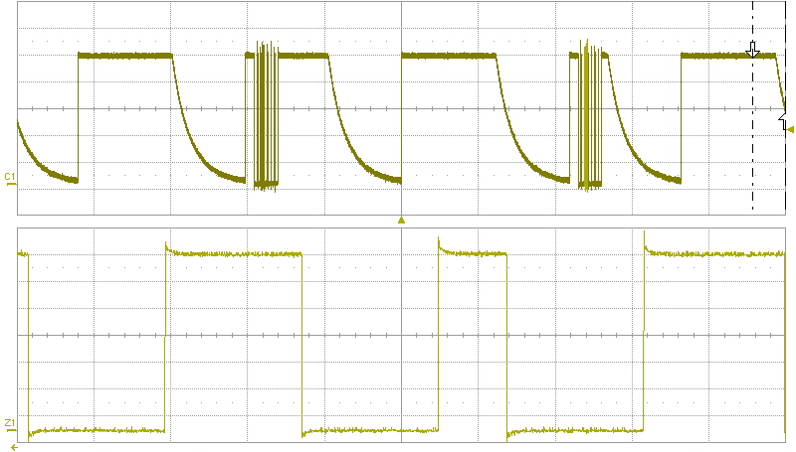
BenutzerInnen-Anwendung
Keine “schönen” Flanken

Slide 22
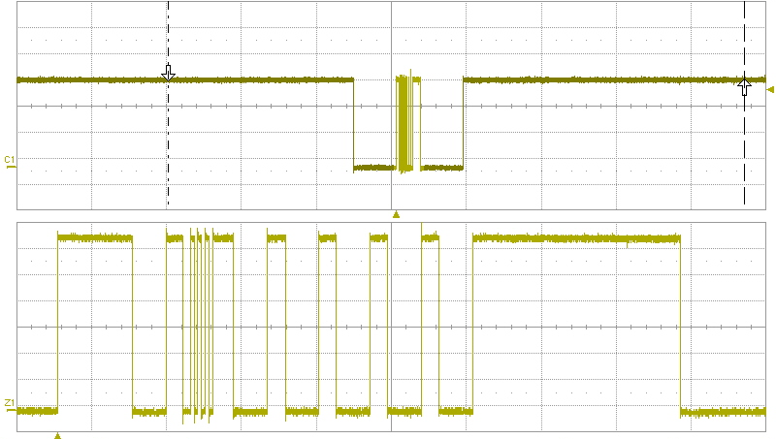
BenutzerInnen-Anwendung
Mit Offset

Slide 23
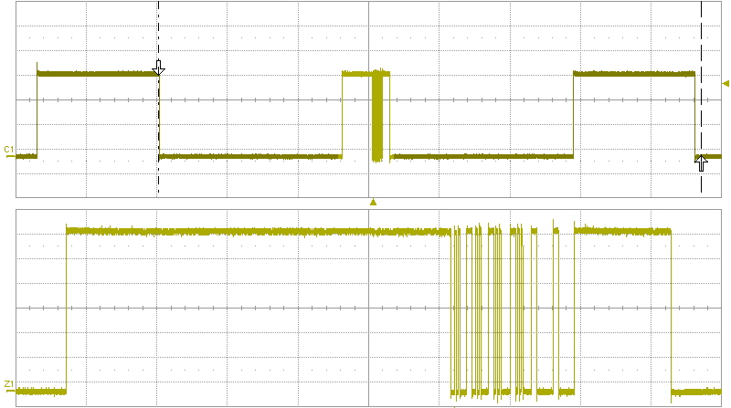
BenutzerInnen-Anwendung
Ohne Offset

Slide 24
Demo

Slide 25
Ausblick
RessourceManager (Freigaben, Blockierung, ...)
HAL erweitern
Ctrl + C zum Beenden des Vordergrundprozesses
ASID für Performanzverbesserung der MMU-Operationen
Weitere Treiber
Bestehende Treiber verbessern (SD Karte)
DMX-Implementierung verbessern

Slide 26
Danke für die Aufmerksamkeit

